Slide 1
Detección de secretos en código y pipelines mediante reglas y LLM
Ángela Ramírez Barajas
2ª Ed. Máster en IA Aplicada a la Ciberseguridad
Universidad Católica de Murcia (UCAM)
Director: Juanjo Salvador

Slide 2
1. Problema y motivación
• Las credenciales se filtran en repositorios Git
• Los escáneres de reglas son rápidos, pero tratan igual un secreto real y un mock
• El ruido (falsos positivos) hace que los equipos desactiven la herramienta

Slide 3
2. Estado del arte
• Gitleaks: regex + entropía, integrable en Git; muchos FP
• detect-secrets / TruffleHog: baseline manual o verificación en red
• LLM con fine-tuning (Rahman et al.): F1 alto, requiere entrenamiento
• Hueco: filtro local, sin LoRA, sobre un escáner ya desplegable

Slide 4
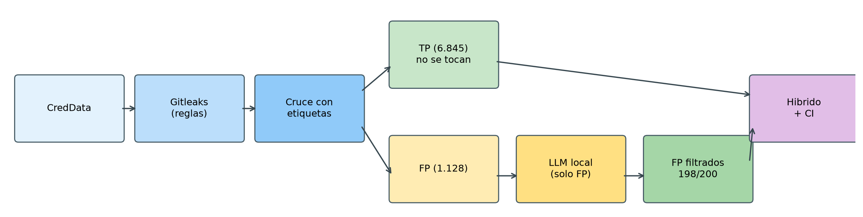
3. Solución propuesta
• Gitleaks detecta; Llama 3.1 8B (Ollama) solo tria falsos positivos
• Los verdaderos positivos no se tocan: el recall de las reglas se conserva
• Sin fine-tuning ni API cloud

Slide 5
4. Desarrollo y decisiones clave
• Prompt genérico: el modelo se fía del formato (34 % de acierto)
• Prompt contextual (test/mock/docs): 99 %, cero regresiones
• El LLM no va en cada commit: 5–15 s por candidato
• Muestra de 200 FP: alcance realista frente a 1.128 totales

Slide 6
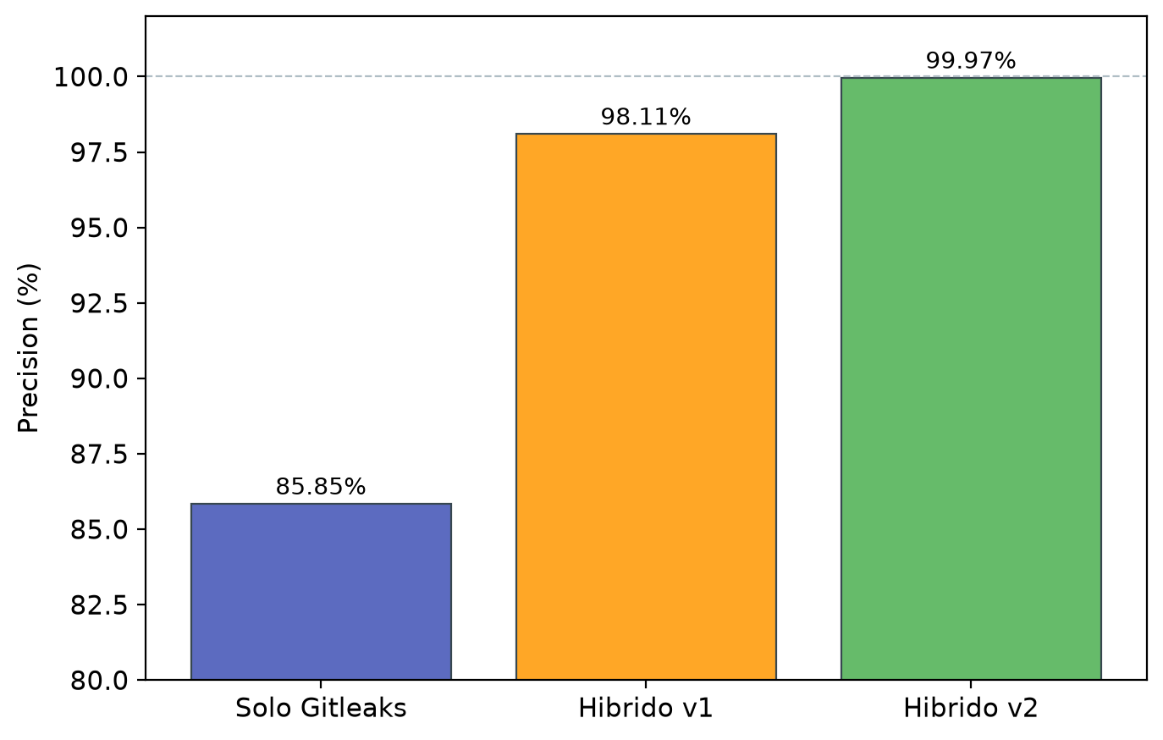
5. Resultados
• Gitleaks: precisión 85,85 % | recall 45,86 %
• Híbrido v2: 198/200 FP bien descartados
• Precisión proyectada 99,97 %; recall igual (el LLM no es un detector)
• Comparación justa: Gitleaks, no el F1 de papers con LoRA

Slide 7
6. Conclusiones y trabajo futuro
• El valor está en el prompt de contexto, no en «añadir un LLM»
• Limitación: muestra parcial; el recall de las reglas no mejora
• Siguiente paso: más FP, documentación inline, latencia en CI

